Slide 1
第九章 金属的电沉积过程
定义：通过电解的方法，在电解池阴极上，金属离子通过还原反应和电结晶过程在固体表面生成金属层。
目的：改变固体材料的表面性能或制取特定成分和性能的金属材料。

Slide 2
第九章 金属的电沉积过程
§9.1 金属电沉积的基本历程和特点
§9.2 金属的阴极还原过程
§9.3 金属的电结晶过程

Slide 3
§9.1 金属电沉积的基本历程和特点
一、金属电沉积的基本历程
二、电沉积过程遵循的一般规律
三、金属电沉积过程的特点

Slide 4
一、金属电沉积的基本历程
金属电沉积的阴极过程，一般由以下单元步骤串联组成：
1、液相传质：溶液中的反应粒子向电极表面
迁移。
2、前置转化：金属水化离子水化程度降低或
重排，金属络离子配 位数降低。

Slide 5
一、金属电沉积的基本历程
3、电荷传递：反应离子得电子，还原为吸附态金属原子。
4、电结晶：吸附态金属原子沿电极表面扩散到适当位置（生长点），进入金属晶格生长或与其他新生原子集聚而形成晶核并长大。
上述各步骤中，速度最慢的步骤为电沉积过程的速度控制步骤。

Slide 6
二、电沉积过程遵循的一般规律
（1）金属离子阴极还原析出金属原子
既符合一般水溶液中阴极还原过程的基本规律，又受不断变化着的电极表面状态的影响。
（2）新生态金属原子在电极表面的结晶
既遵循结晶过程动力学基本规律，
又受金属原子的析出及界面电场的影响。

Slide 7

三、金属电沉积过程的特点
（1）阴极过电位对金属析出和电结晶有重要影响
阴极过电位 是电沉积过程的动力，只有阴极极化达到金属析出电位时，才能发生金属离子的还原反应。
晶核生成功
临界晶核尺寸
成核率
结晶层细致

Slide 8
三、金属电沉积过程的特点
（2）双电层结构，特别是离子在紧密层中的吸附对电沉积过程有明显影响。
金属的析出速度和位置
金属的结晶方式和致密性
镀层结构和性能
吸附影响

Slide 9
三、金属电沉积过程的特点
（3）沉积层的结构、性能的影响因素有：
电结晶过程中新晶粒的生长方式、过程。
基体金属的表面状态。
例如：不同的金属晶面上，电沉积的电化学动力学参数可能不同。

Slide 10
§9.2 金属阴极还原过程
一、金属离子从水溶液中阴极还原的可能性
二、简单金属离子的阴极还原
三、金属络离子的阴极还原

Slide 11
一、金属离子从水溶液中阴极还原的可能性
1、某金属在阴极析出的必要条件：
阴极的电位负于该金属在该溶液中的平衡电位，并获得一定过电位。

Slide 12
一、金属离子从水溶液中阴极还原的可能性
2、某金属在阴极析出的充分条件：
溶液中其他粒子不会优于该金属在阴极上首先析出。
例如：金属离子还原电位比氢离子还原电位更负，则氢在电极 上优先大量析出，金属就很难沉积出来。

Slide 13
一、金属离子从水溶液中阴极还原的可能性
3、从周期表中的位置，判断金属离子从水溶液中还原的可能性：
金属元素在周期表中的位置愈靠左边，化学活泼性越强，还原的可能性越小。
金属元素在周期表中的位置愈靠右边，化学活泼性越弱，还原的可能性越大。

Slide 14
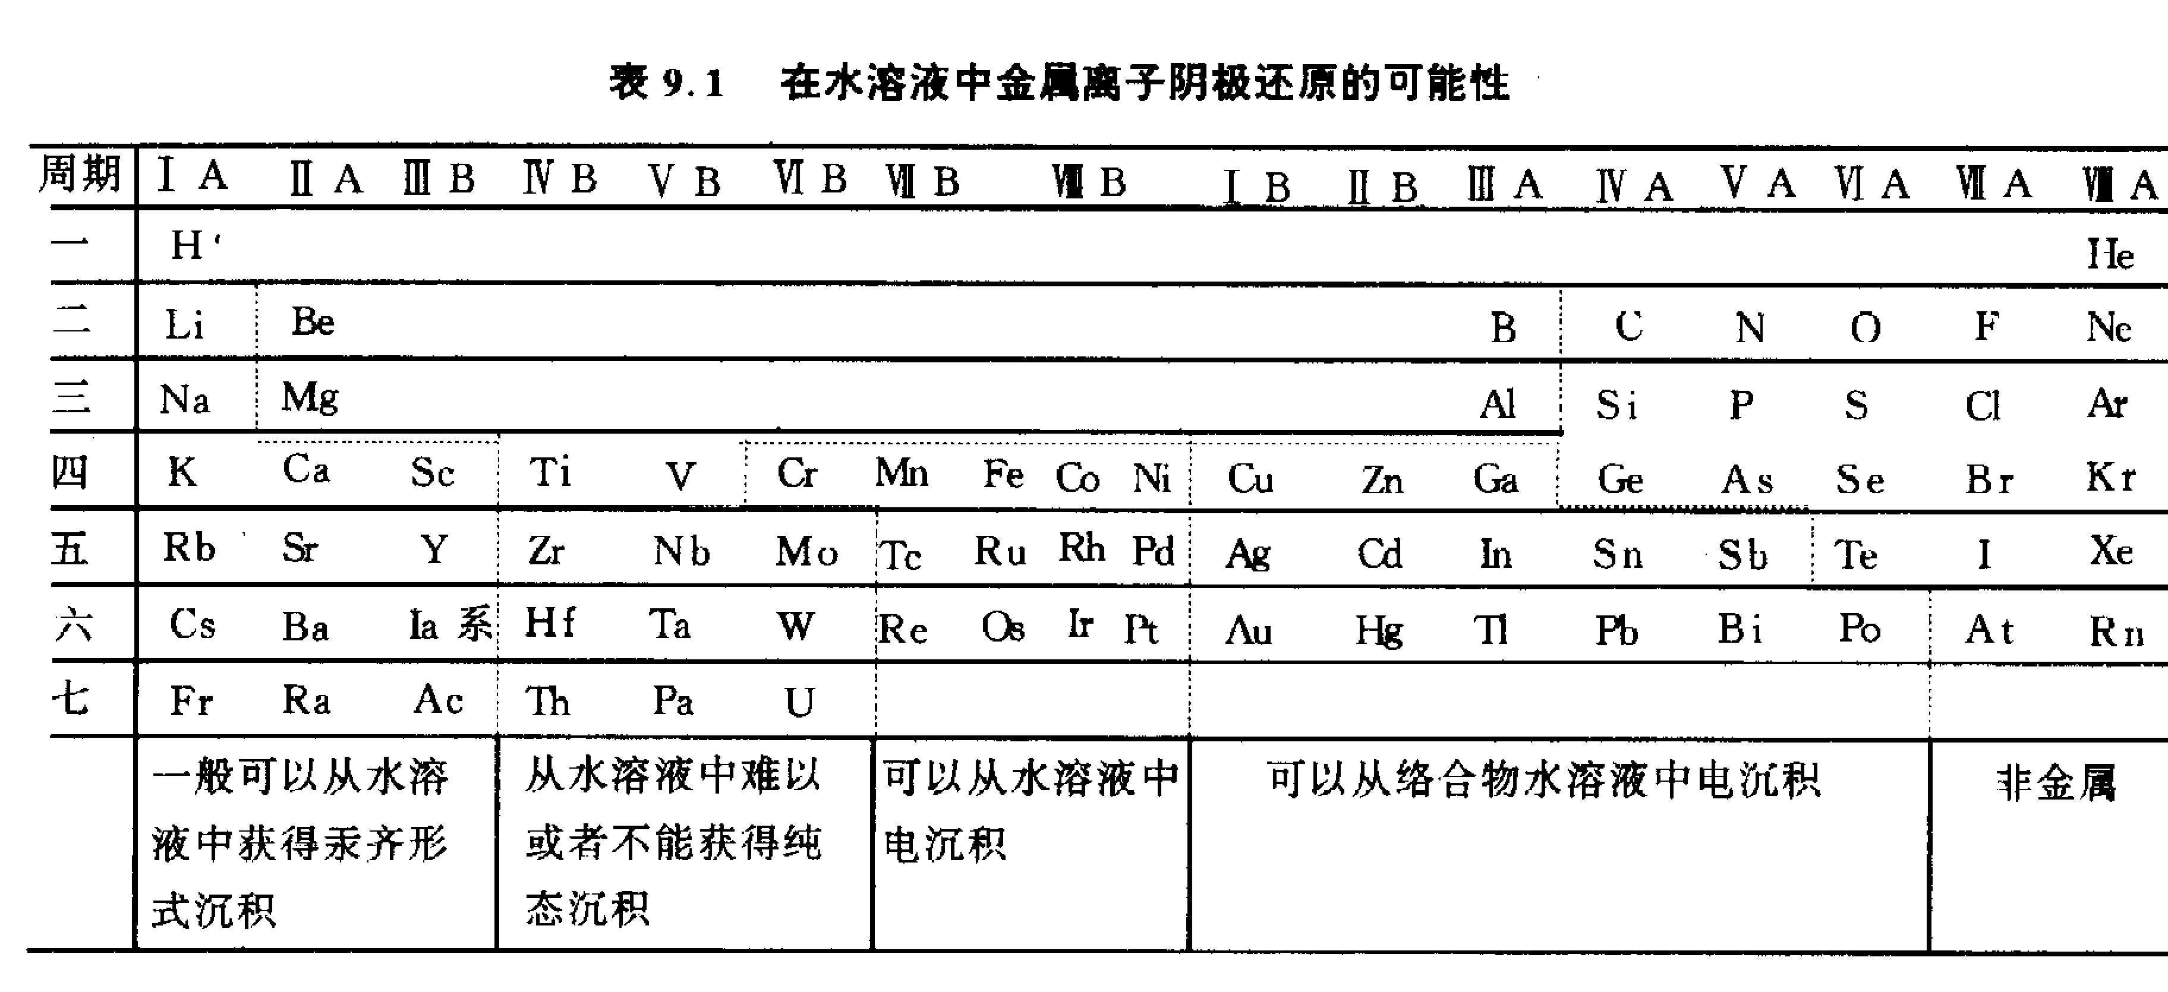

一、金属离子从水溶液中阴极还原的可能性
铬分族

Slide 15
一、金属离子从水溶液中阴极还原的可能性
4、分析金属离子能否沉积时，还应考虑以下因素：
①金属以络离子存在时，其平衡电位会明显负移，还原更加困难。
例如：铁、钴、镍以水溶液形式存在时，可在阴极还原；而以络盐形式存在时，不能在阴极还原。

Slide 16
一、金属离子从水溶液中阴极还原的可能性
②由于合金的活度比单金属小，所以金属以合金的形式比以单金属的形式容易在阴极还原。
③不能在水溶液中还原的某些金属，可以在适当的有机溶剂中沉积出来。例：铝、铍、镁可从醚中沉积出来。

Slide 17
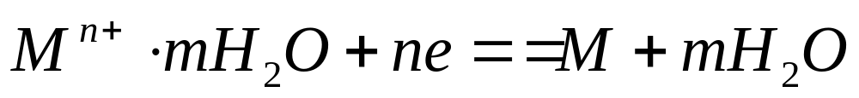
二、简单金属离子的阴极还原
简单金属离子在阴极上的还原历程遵循第一节所述的金属电沉积基本历程。
总反应式：
需要指出：

Slide 18
二、简单金属离子的阴极还原
1、简单金属离子在水溶液中以水化离子形式存在。
它们在还原时经过以下过程：
水化离子周围水分子的重排和水化程度降低 ；
在电极表面 吸附（成为吸附原子或吸附离子）；
吸附原子脱去剩余的水化膜成为金属原子。

Slide 19
二、简单金属离子的阴极还原
2、多价金属离子的阴极还原符合第六章中多电极反应的规律。

Slide 20
三、金属络离子的阴极还原
加入络合剂后，金属离子由水化金属离子转变成不同配位数的络合离子，因而引起电极体系的电化学性质的变化。
1、使金属电极的平衡电位向负移动
原因：由于络合剂与金属离子络合，使游离的金属离子活度降低，所以电极电位负移。

Slide 21
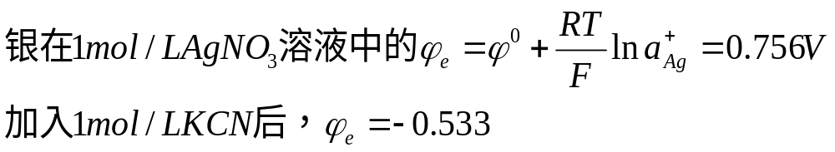
例如：
讨论：络合物不稳定常数越小，
平衡电位下降越多；而平衡电位越负，
还原反应越难进行。

Slide 22
2、金属络离子阴极还原机理
（1）金属络离子的存在形式：
在络盐溶液中，金属以简单金属离子到具有不同配位数的各种络离子都有，其浓度也不相同。

Slide 23
2、金属络离子阴极还原机理
（2）配位数较低、浓度适中的络离子在电极上得到电子而还原。
原因：配位数低，还原所需的能量小；
浓度适中，才能有一定的量。

Slide 24
2、金属络离子阴极还原机理
（3）当有两种络合剂存在，而一种络离子又比另一种络离子容易放电，则在表面转化步骤之前，还要经过不同类型配位体的交换过程。
（从难放电的络离子形式转变为易放电的络离子形式。）

Slide 25

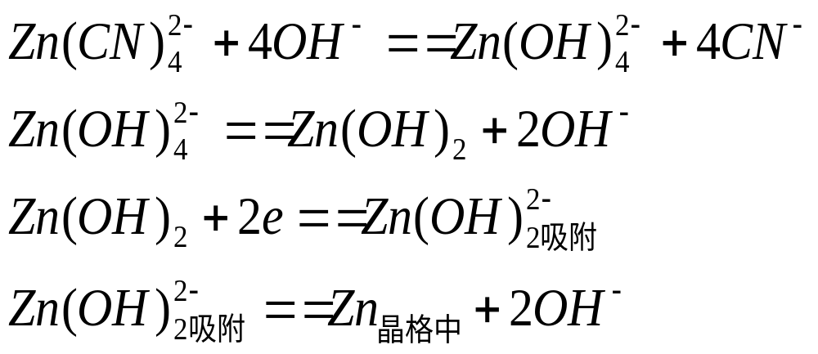
2、金属络离子阴极还原机理
例如：氰化镀锌溶液中存在两种络合剂，
其阴极还原过程如下：
配位体交换
配位数降低
电子转移
进入晶格

Slide 26
2、金属络离子阴极还原机理
（4）特别指出：
络合剂使金属电极的平衡电位负移，改变了电极的热力学性质；但对电极体系动力学性质的影响不完全 一样。
例如：络离子不稳定常数越小，电极平衡电位越负；但金属络离子在阴极还原时的过电位不一定越大。

Slide 27
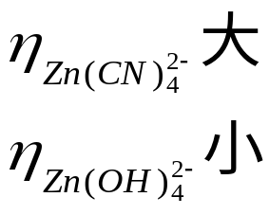
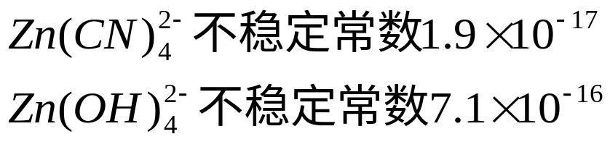
2、金属络离子阴极还原机理
原因：电极平衡电位取决于络离子在溶液中的存在形式和性质。
放电粒子在电极上的吸附热
配位体重排
脱去部分配位体形成活化络
合物的能量变化
过电位取决于
例如：
接近
但

Slide 28
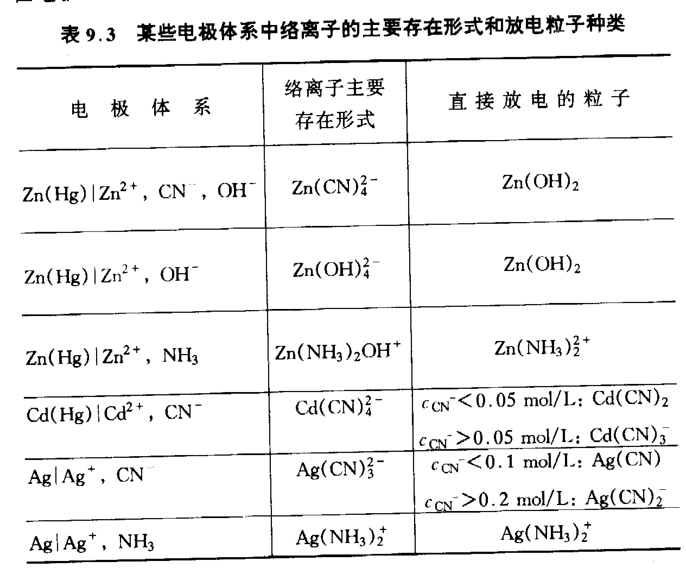
三、金属络离子的阴极还原

Slide 29
§9.3 金属电结晶过程
1、金属电结晶的特点：
（1）电结晶过程符合一般结晶过程的规律。
（2）电结晶过程在电场的作用下完成，因此又受下列因素影响：
电极表面状态（阴极）
电极附近溶液的化学和电化学过程
阴极极化作用（过电位）

Slide 30
§9.3 金属电结晶过程
2、电结晶过程的方式：
（1）阴极还原的新生态吸附原子聚集形成晶核，晶核逐渐长大形成晶体。
（2）新生态吸附原子在电极表面扩散，达到某一位置进入 晶格，在原有金属的晶格上延续生长。

Slide 31
§9.3 金属电结晶过程
一、盐溶液中的结晶过程
二、电结晶形核过程
三、在已有晶面上的延续生长

Slide 32


一、盐溶液中的结晶过程
以氯化铵从其水溶液中结晶析出为例：
当溶液浓度超过饱和浓度以后，由于 离子及 离子的静电引力大于使氯化铵电离与水化的作用，氯化铵将会从溶液中以固体的状态结晶出来。

Slide 33
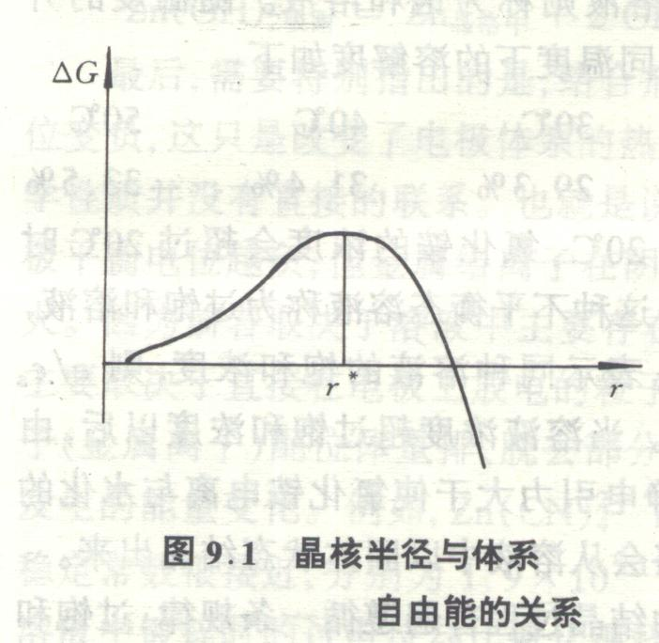
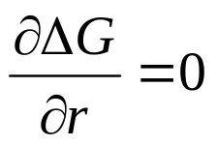
以氯化铵从其水溶液中结晶析出为例
在一定过饱和度的溶液中，能够继续长大的晶核必须具有一定大小的尺寸，即临界晶核尺寸。
临界晶核尺寸的大小取决于体系的能量。

Slide 34
二、电结晶形核过程
金属的电结晶是一个电化学过程，其形核和长大所需的能量来源于界面电场。
例子：镉在铂上沉积时，阴极电位随时间变化。
可见：过电位是电结晶过程发生的必要条件。

Slide 35
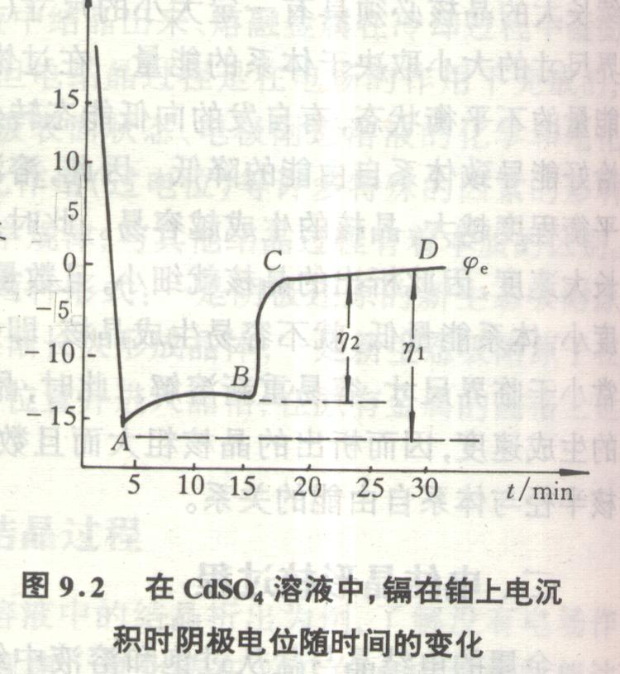

恒电流状态
电极表面充电
镉的平衡电位
断电
长大
长大过电位
形核
形核过电位

Slide 36
电结晶形核理论
电沉积过程：
形成圆柱形二维晶核（半径r、一个原子高h）；
生长为单原子薄层；
在新的晶面上再次形核、长大；
一层层生长，直至成为宏观晶体沉积层。

Slide 37


电结晶形核理论
通过推导可得体系自由能的总变化：
金属密度
金属离子价数
金属相对原子量
晶核/溶液界面张力
晶核/电极界面张力
电极/溶液界面张力
在一定过电位下，形核使体系自由能降低
形成新相界面使体系自由能升高
（9.2）

Slide 38




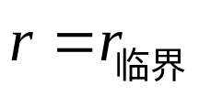
电结晶形核理论
当 时，形核过程能够进行。
而 是晶核尺寸的函数，
只有 达到一定尺寸时，才有 ，
晶核能够稳定存在。
此时

Slide 39
电结晶形核理论
在 条件下，
推导出临界晶核半径：
代入 得到临界自由能变化：
（9.3）
（9.2）
（9.4）

Slide 40


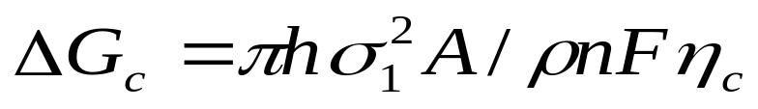
电结晶形核理论
如果阴极过电位很高，使
或金属原子在已有的金属面上继续电沉积，因
则 可简化为：
（9.4）
（9.5）

Slide 41
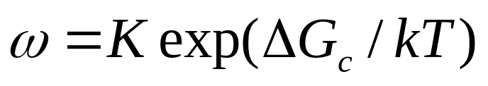

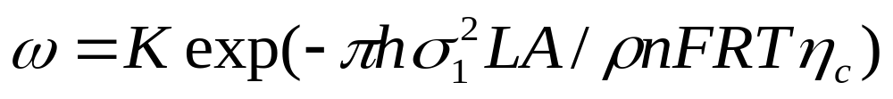
电结晶形核理论
已知形核速度与临界自由能变化有如下关系：
将 代入 得形核速度与阴极过电位的关系：
（9.6）
气体常数
指前因子
波尔兹曼常数
阿佛加德罗常数
（9.6）
（9.5）
（9.7）

Slide 42

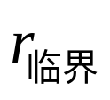

电结晶形核过程的规律
1、只有当阴极极化达到一定值时（即阴极电位达到析出电位时），
晶核的形成才有可能。
2、过电位 越高，晶核临界半径 越小，形核速度 越大。
3、过电位 越高，晶核数量越多，沉积层越细致。

Slide 43
三、吸附原子在已有晶面上的延续生长
吸附原子可以借助实际金属表面存在着的大量空穴、位错、晶体台阶等缺陷，在已有金属晶体表面上延续生长而无需形成新的晶核。

Slide 44
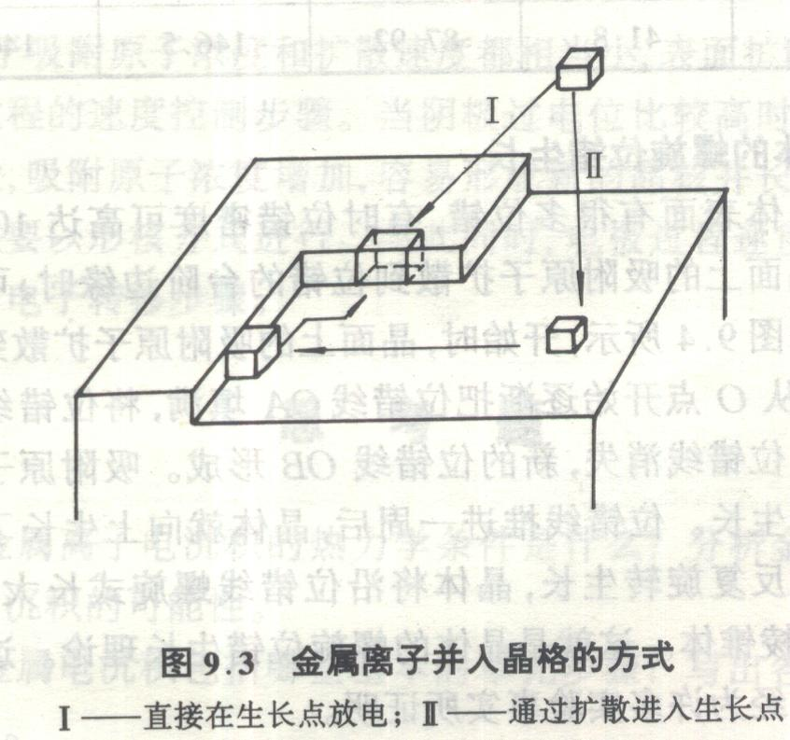
三、吸附原子在已有晶面上的延续生长
（1）吸附原子并入晶格的方式：
放电粒子直接在生长点放电而就地并入晶格。
放电粒子在电极表面任一点放电，形成吸附原子，然后扩散到生长点并入晶格。

Slide 45


三、吸附原子在已有晶面上的延续生长
（2）吸附原子并入晶格过程的能量：
电子转移和反应粒子脱去水化层（或配位体）所需的能量。
吸附原子并入晶格所释放的能量。
一般地：离子在晶面放电时 小，这种方式出现的几率最大。

Slide 46
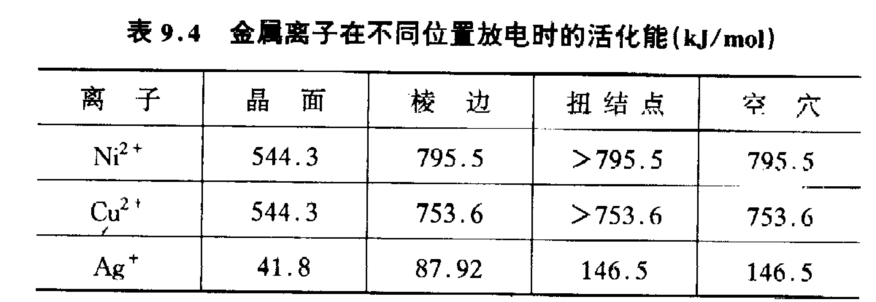
三、吸附原子在已有晶面上的延续生长
活化能小

Slide 47
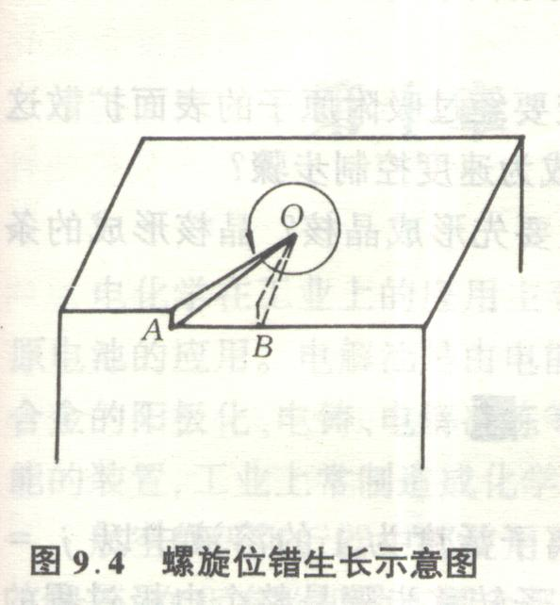
三、吸附原子在已有晶面上的延续生长
2、晶体的螺旋位错生长
实际晶体表面有许多位错，晶面上的吸附原子扩散到位错台阶边缘时，可沿位错线生长。
位错扭结点

Slide 48
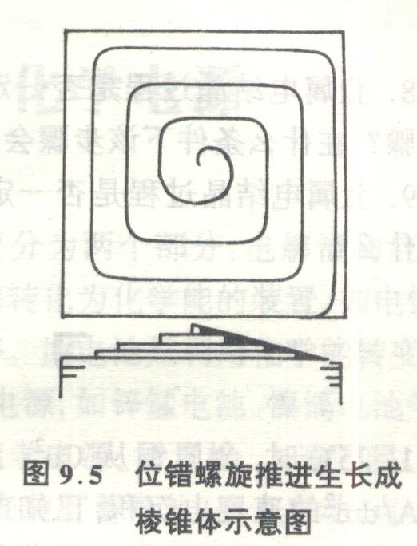
三、吸附原子在已有晶面上的延续生长
2、晶体的螺旋位错生长
如此反复螺旋生长，晶体将沿位错线螺旋式长大，成为棱锥体。

Slide 49
四、讨 论
1、电结晶过程有两种方式：
（a）形核—长大（长大也可能包括螺旋位错生长方式）。
（b）螺旋位错生长。

Slide 50

四、讨 论
2、如果 小 ，电极过程动力小，由螺旋位错生长方式进行电结晶过程。
此时，吸附原子浓度和扩散速度相当小，原子通过表面扩散并入晶格，因此，表面扩散步骤成为电沉积过程的速度控制步骤。

Slide 51
四、讨 论
3、如果 大 ，电极过程动大，电结晶以形核方式进行。
此时，吸附原子浓度大，容易形成新的晶核并长大。
这时，电极过程速度控制步骤为电子转移步骤。

